Slide 1
UML 类图关系

Slide 2
在UML类图中，常见的有以下几种关系:
泛化（Generalization）
实现（Realization）
关联（Association)
聚合（Aggregation）
组合(Composition)
依赖(Dependency)

Slide 3
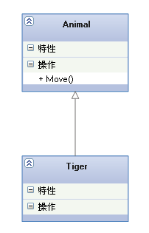
1. 泛化（Generalization）
【泛化关系】：是一种继承关系，表示一般与特殊的关系，它指定了子类如何特化父类的所有特征和行为。例如：老虎是动物的一种，即有老虎的特性也有动物的共性。
【箭头指向】：带空心三角箭头的实线，箭头指向父类

Slide 4
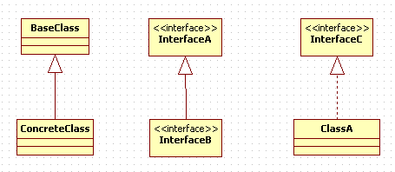
泛化关系是继承或实现的关系，是is a关系，具体表现为类与类的继承，接口与接口的继承，类对接口的实现关系。

Slide 5
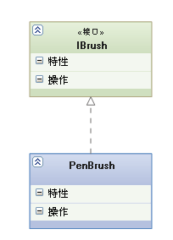
2. 实现（Realization）
【实现关系】：是一种类与接口的关系，表示类是接口所有特征和行为的实现.
【箭头指向】：带空心三角箭头的虚线，箭头指向接口

Slide 6
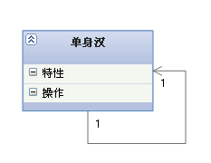
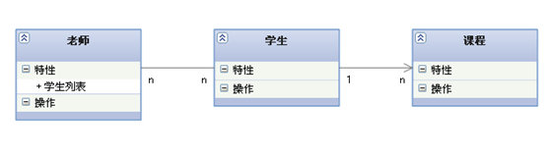
3. 关联（Association)
【关联关系】：是一种拥有的关系，它使一个类知道另一个类的属性和方法；如：老师与学生，丈夫与妻子关联可以是双向的，也可以是单向的。双向的关联可以有两个箭头或者没有箭头，单向的关联有一个箭头。
【代码体现】：成员变量
【箭头及指向】：带普通箭头的实心线，指向被拥有者
上图中，老师与学生是双向关联，老师有多名学生，学生也可能有多名老师。但学生与某课程间的关系为单向关联，一名学生可能要上多门课程，课程是个抽象的东西他不拥有学生。
自身关联

Slide 7
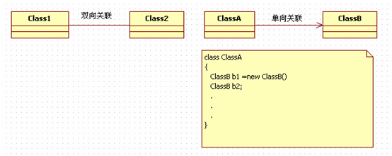
关联关系是一种强依赖关系，这种关系不存在依赖关系的偶然性，关系也不是临时的，是长期的，稳定的。双方的关系是平等的，可以单向关联也可以是双向关联。假如类A关联了类B,则类B是类A的全局变量（注意是全局变量，再看看上面的依赖关系），大多数关联都是单向关联，这比较容易维护，关于关联，在生活中我们常会说，类A持有类B的引用。

Slide 8
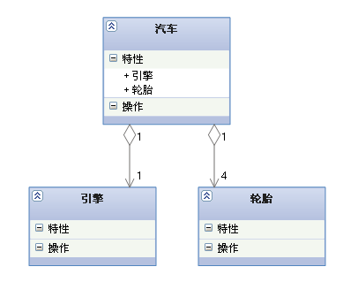
4. 聚合（Aggregation）
【聚合关系】：是整体与部分的关系，且部分可以离开整体而单独存在。如车和轮胎是整体和部分的关系，轮胎离开车仍然可以存在。
聚合关系是关联关系的一种，是强的关联关系；关联和聚合在语法上无法区分，必须考察具体的逻辑关系。
【代码体现】：成员变量
【箭头及指向】：带空心菱形的实心线，菱形指向整体

Slide 9
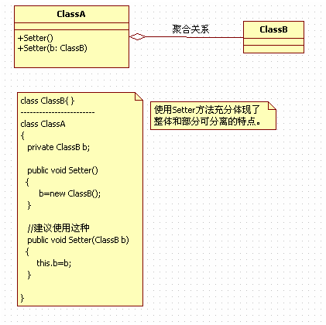
聚合关系是特殊的关联关系，是一种强的关联关系，他体现的是整体与部分关系，即has-a的关系，但是整体和部分是可以分离的，注意，是可以分离的。普通关联关系的两个类处于同一层次上，是平级的，而聚合关系的两个类处于不同的层次，一个是整体，一个是部分。同时，是一种弱的“拥有”关系。体现的是A对象可以包含B对象，但B对象不是A对象的必要的组成部分。具体表现为，如果A由B聚合成，表现为A包含有B的全局对象，但是B对象可以不在A创建的时刻创建，这句话非常有意义，它在代码中通常体现成依赖注入的setter方法，即A对象可以随时创建B对象，再想想这不就体现了整体和部分是可以分离了吗？创建整体的时候可以不创建部分。

Slide 10
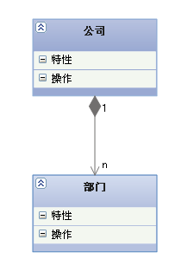
5. 组合(Composition)
【组合关系】：是整体与部分的关系，但部分不能离开整体而单独存在。如公司和部门是整体和部分的关系，没有公司就不存在部门。
组合关系是关联关系的一种，是比聚合关系还要强的关系，它要求普通的聚合关系中代表整体的对象负责代表部分的对象的生命周期。
【代码体现】：成员变量
【箭头及指向】：带实心菱形的实线，菱形指向整体

Slide 11
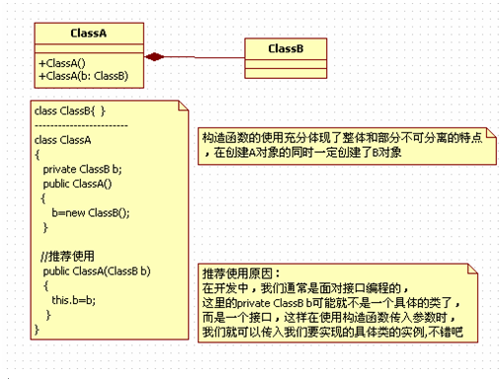
组合关系也是特殊的关联关系，它体现一种contains a（拥有）关系，这种关系是比聚合还要强，也称为强聚合。体现了严格的整体和部分关系，两者是不可分割的，它们的生命周期是一致的。如果A由B组成，那么A就包含B的全局变量，并在创建A的同时创建B，在代码上我们通常是使用构造函数进行实现，也是依赖注入中构造函数的实现。

Slide 12
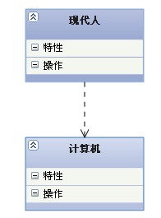
6. 依赖(Dependency)
【依赖关系】：是一种使用的关系，即一个类的实现需要另一个类的协助，所以要尽量不使用双向的互相依赖.
【代码表现】：局部变量、方法的参数或者对静态方法的调用
【箭头及指向】：带箭头的虚线，指向被使用者

Slide 13
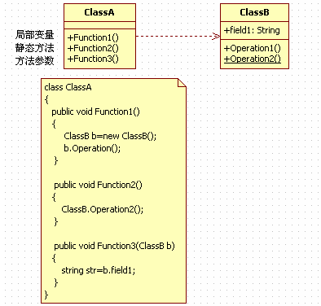
依赖关系表示为一个类使用另一个类，这种使用关系是具有偶然性的、临时性的、非常弱的，一个类的变化会影响到另一个类，是use a关系，如果类A依赖于类B,那么类B可以是类A的局部变量，或类A方法的参数，或静态方法的调用。

Slide 14
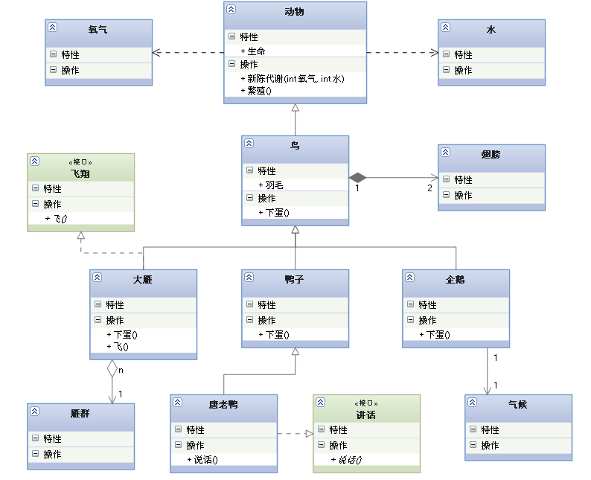
各种关系的强弱顺序
泛化 = 实现 > 组合 > 聚合 > 关联 > 依赖下面这张UML图，比较形象地展示了各种类图关系：

